Slide 1
Raus aus dem Alpstein
Ein paar Wege und passende Ideen

Slide 2
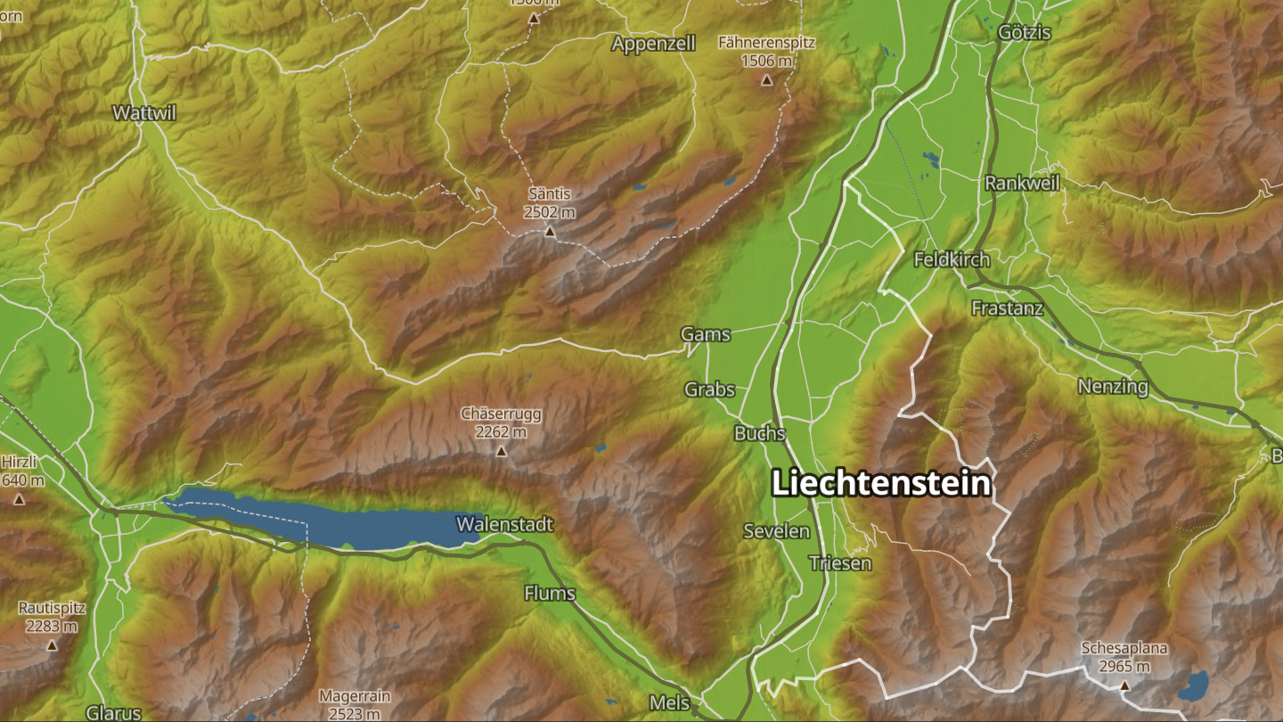
FGA-XC-Stamm 18/19
«Raus aus dem Alpstein»
Nicht ganz einfach, aus dem Alpstein herauszukommen, aber es wird dank der tollen Leistung unserer Fluggeräte immer einfacher. Nach wie vor gilt:
Nur mit Probieren wird’s gelingen!
Lass Dein Auto zu Hause – sonst fliegst Du vermutlich eh nicht weg…

Slide 3
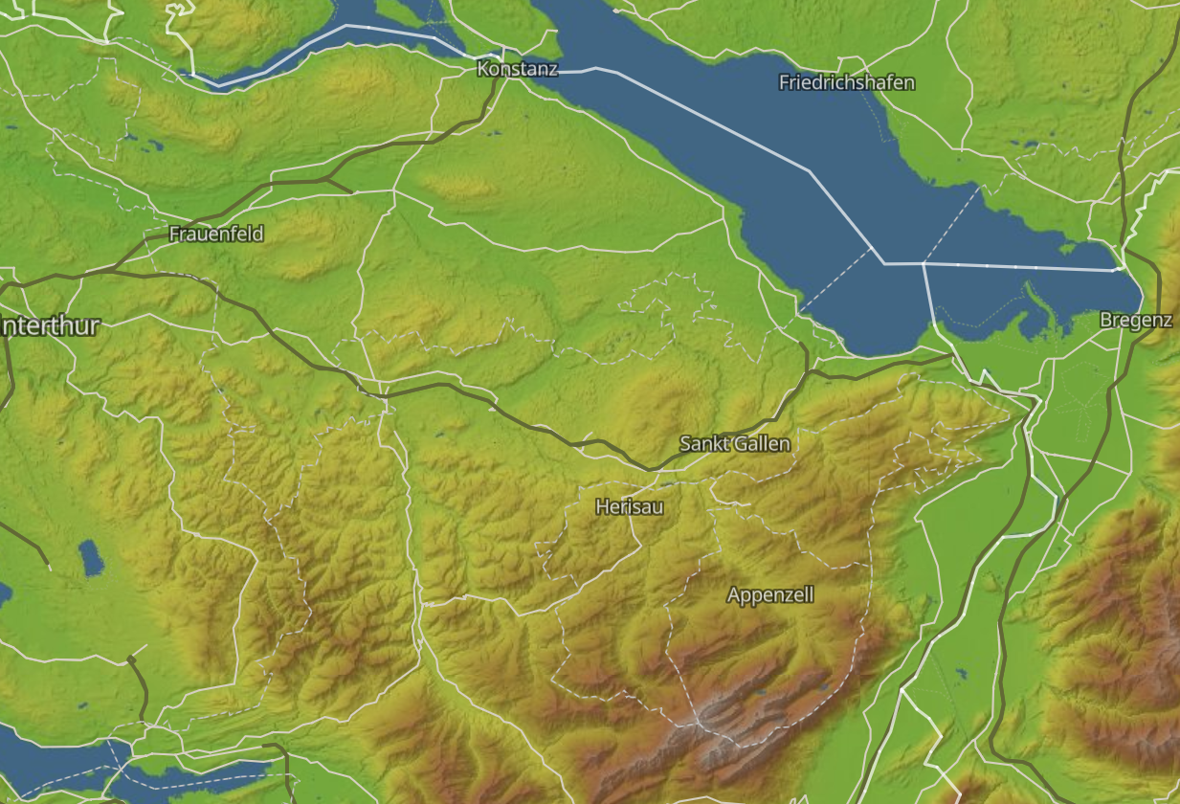
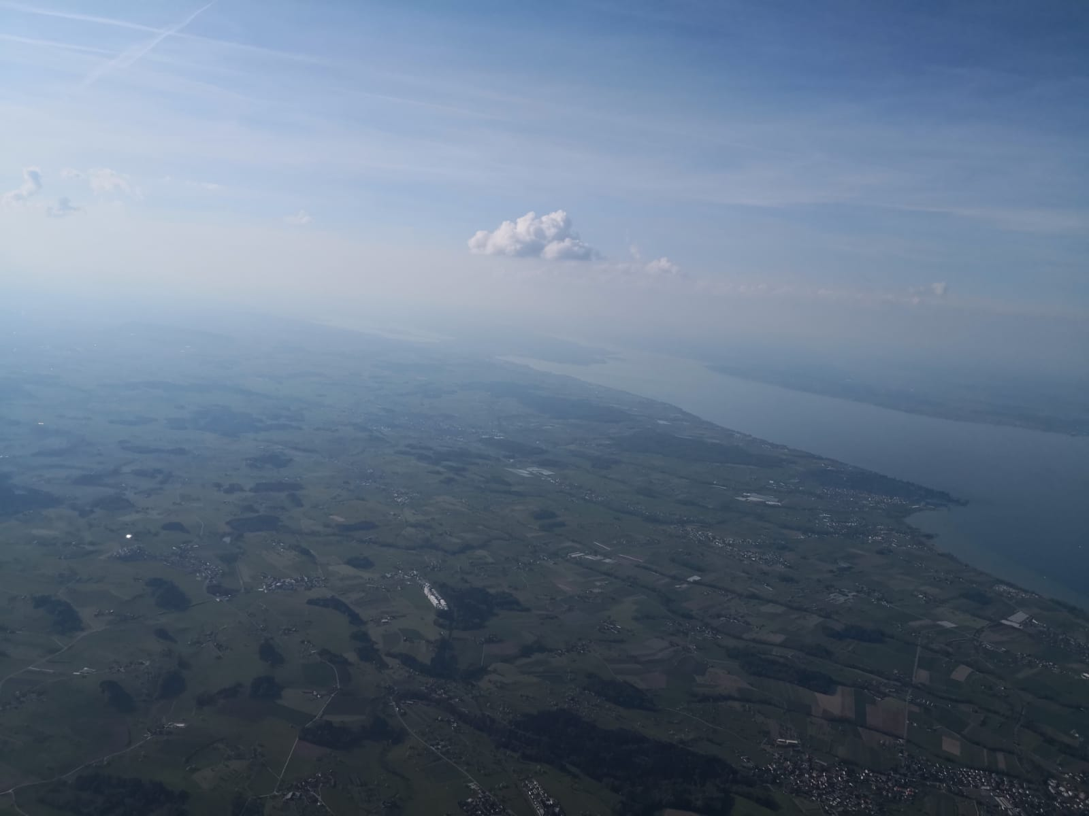
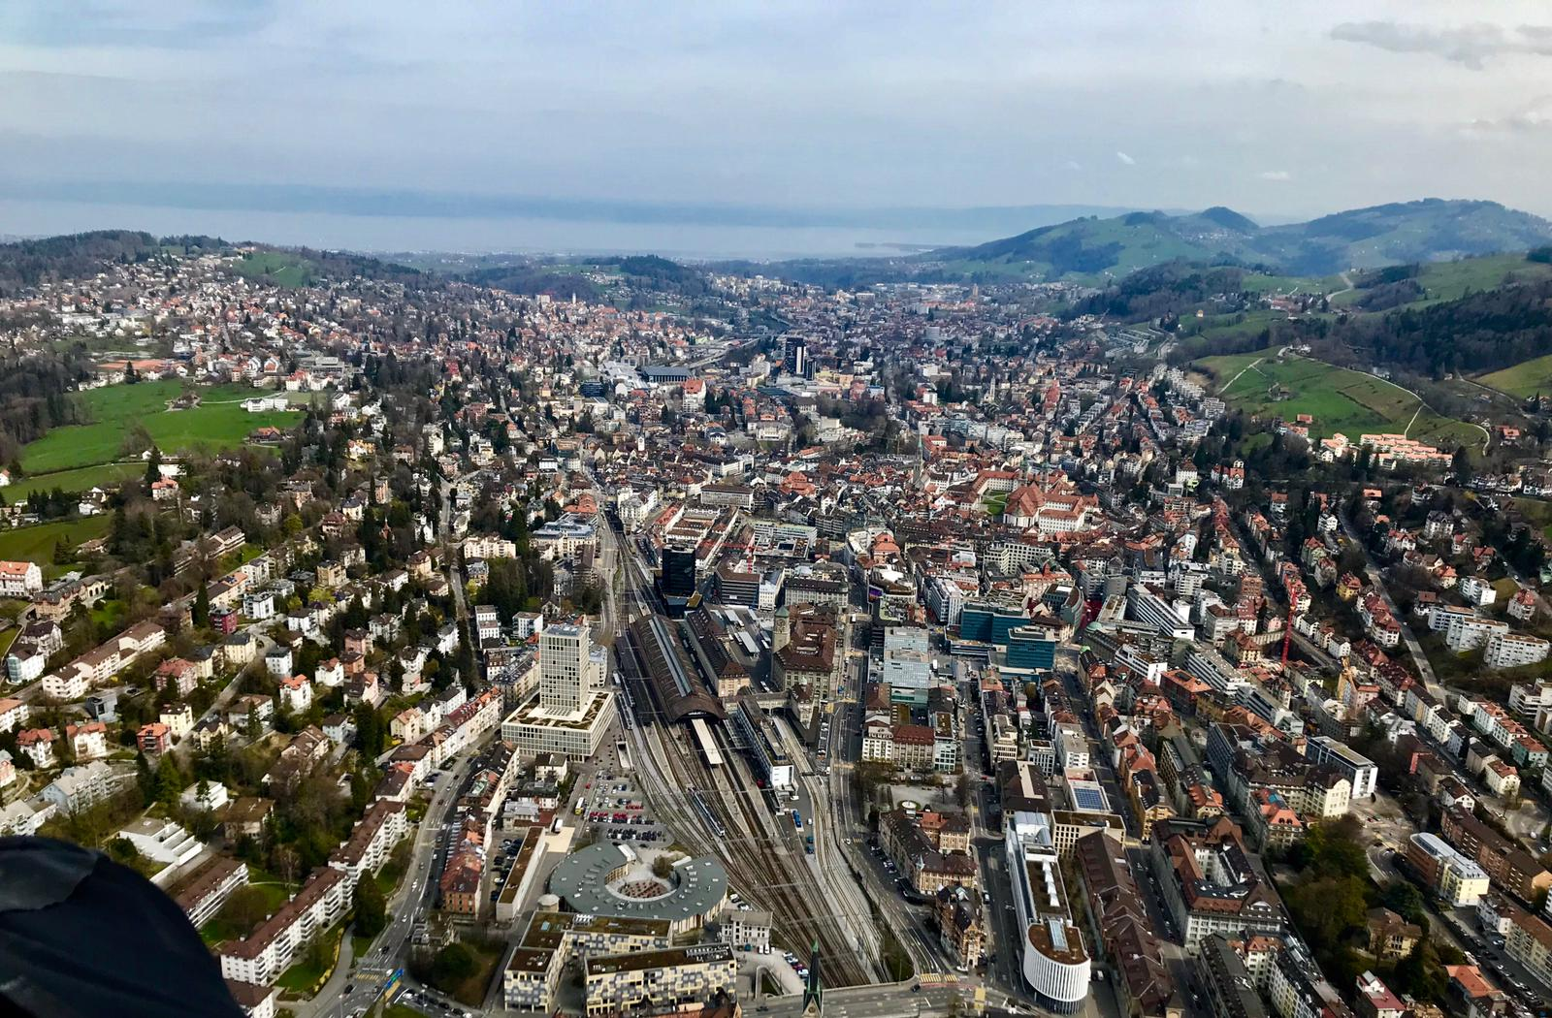
FGA-XC-Stamm 18/19
«Raus aus dem Alpstein»
?

Slide 4
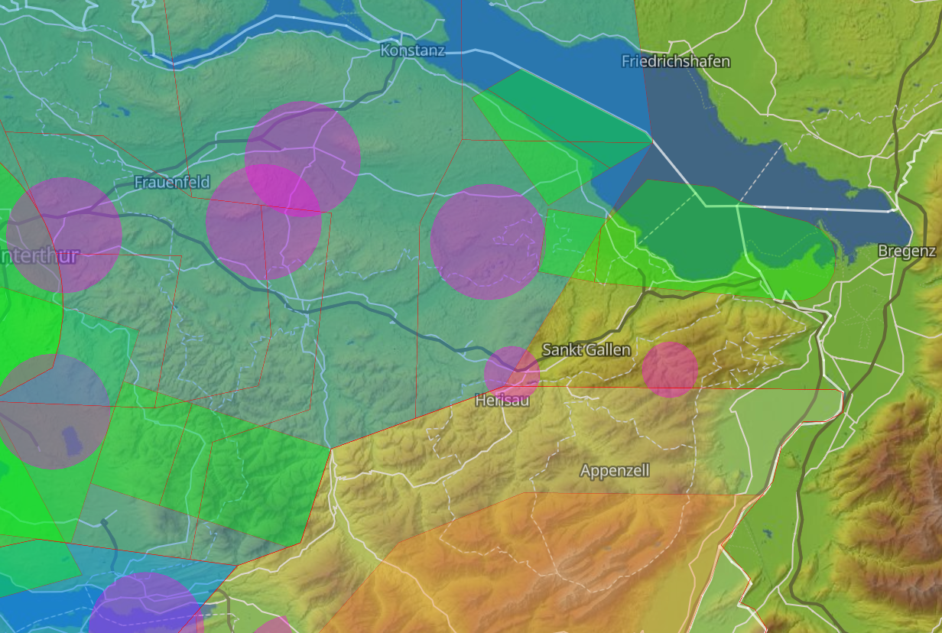
FGA-XC-Stamm 18/19
«Raus aus dem Alpstein»
Gegen Norden treffen wir
-> Auf komplexen Luftraum
-> Auf meist schwächere Thermik
Flüge ins Flachland
lassen keine sehr weiten
Flüge erwarten, sind aber
spannend und eine gute Uebung

Slide 5
FGA-XC-Stamm 18/19
«Raus aus dem Alpstein»

Slide 6
https://www.xcontest.org/2018/switzetail:jewald/26.05.2018/10:06#joint_flights=all
FGA-XC-Stamm 18/19
«Raus aus dem Alpstein»
Jörg Ewald
Domi Frei
Efi Stokvis
Klassische Ausfallroute
via Kreuzberge zum
Chäserrugg
WILDSCHUTZ beachten

Slide 7
https://www.xcontest.org/2018/sw Erneerland/en/flights/detail:jewald/26.05.2018/10:06#joint_flights=all
FGA-XC-Stamm 18/19
«Raus aus dem Alpstein»
Thomas Klingler
Phil Meister
meins
Christian Erne
Marcel Schmid ?
Mein spannendster Flug 2018
Neuere Route nach Südwesten.
Die Linthebene ist kein unüberwindbares Hindernis!
Luftraumkontrolle notwendig

